Slide 1
Design digitaler Schaltkreise

Slide 2
Klassifizierung
Halbleiterspeicher
Festwertspeicher
Schreib-Lese Speicher
FF
Cap
Dest RO/Refresh
irreversibel
reversibel
statisches RAM
dynamisches RAM
ROM
PROM
EPROM
EEPROM
Clr El
P. bei Herstellung
Clr UV
P. mit spez. Geräten
Flash
FeRAM
MRAM
PRAM
Ferroelectric Random Access Memory
Flüchtig (volatile)
Magnetoresistive Random Access Memory
Permanent (non-volatile)
Phase-change Random Access Memory

Slide 3
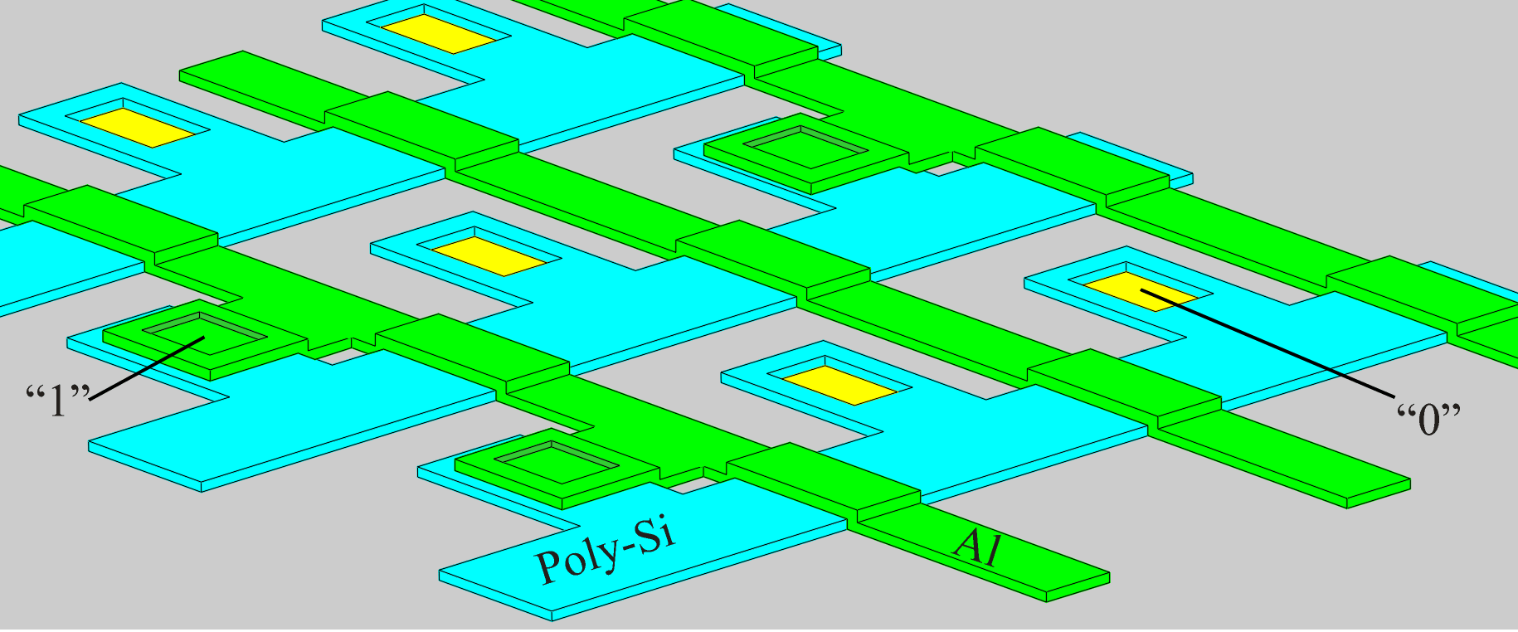
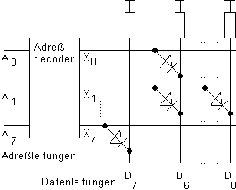
…
ROM

Slide 4
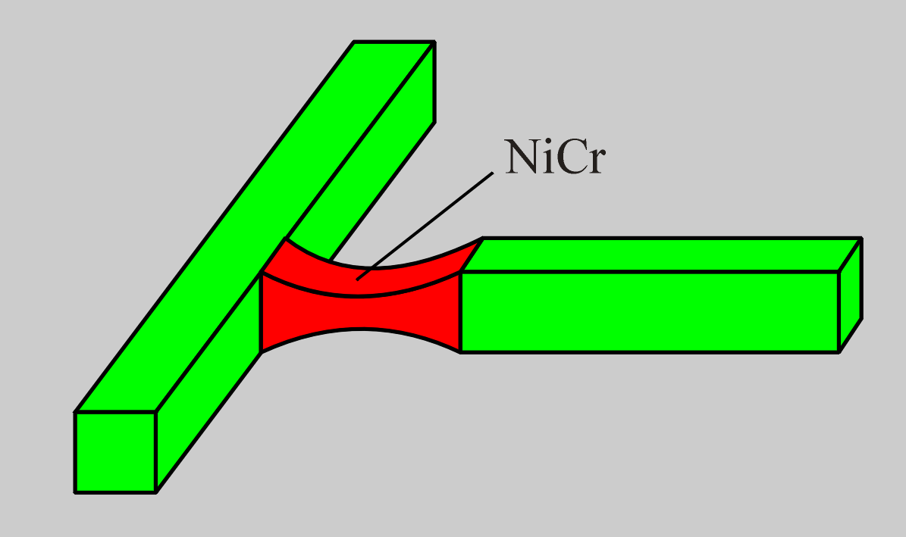
…
PROM

Slide 5
M
bits
M
bits
S
0
S
0
Word 0
Word 0
S
1
Word 1
A
0
Word 1
S
2
Storage
Storage
Word 2
cell
A
1
Word 2
cell
A _{N-1}
S2^{N}-1
Word
2^{N}-1
Word
2^{N}-1
K=
log
2
N
Input-Output
Input-Output
(
M
bits)
(
M
bits)

Slide 6
Word
Aspect ratio!
Read-Line
Bit-Line

Slide 7
zusätzlicher Dekoder
Treiberschaltungen

Slide 8
SRAM

Slide 9
Statische Speicherzellen
Wenn wir den Ausgang des zweiten Inverters mit dem Eingang des ersten verbinden, haben wir Vin = Vout.
Der Zustand der Schaltung liegt im Schnittpunkt der Kennlinie Vout = f(Vin) und der Gerade Vout = Vin.
Vout
Vin
Vout
Vout/Vin=1(VDD)
Vout/Vin~VDD/2
Vin=Vout
Vin
Vout/Vin=0

Slide 10
Program
SRAM

Slide 11
Program
SRAM
1
0

Slide 12
Program
SRAM

Slide 13
Program
SRAM
0
1

Slide 14
Program
SRAM
?

Slide 15
Program
SRAM
0
?

Slide 16
Program
SRAM
0
?

Slide 17
Program
SRAM
0
1

Slide 18
Program
SRAM
0
1

Slide 19
Read
SRAM
0
1

Slide 20
Read
SRAM
0
1
1
0

Slide 21
Read
SRAM
0
1
1
0

Slide 22
Read
SRAM
0
1
1
0

Slide 23
Read
SRAM
1
0
1
0

Slide 24
Read
SRAM
1
0
1
0

Slide 25
Read
SRAM
0
1

Slide 26
Read
SRAM
0
1

Slide 27
Read
SRAM
0
1

Slide 28
Read
SRAM
0
1

Slide 29
Read
SRAM
0
1

Slide 30
Read
SRAM
0
1

Slide 31
Layout
…
VDD
InP
InN
Wr
Wr
GND
Wr
VDD
InP
InN
GND

Slide 32
Layout
…
VDD
InP
InN
Wr
Wr
GND
Wr
VDD
InP
InN
GND

Slide 33
Layout
…
VDD
InP
InN
Wr
Wr
GND
Wr
VDD
InP
InN
GND

Slide 34
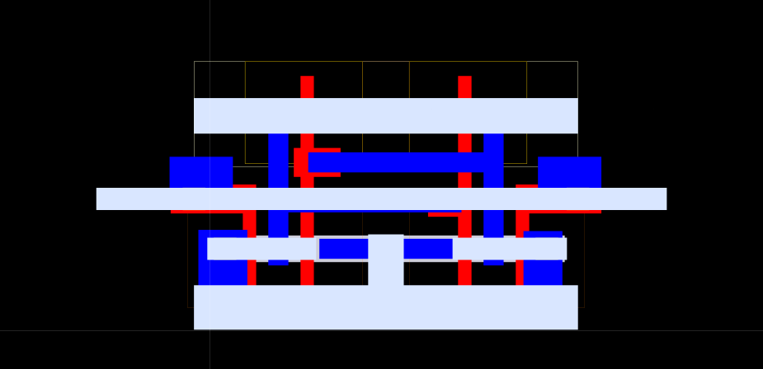
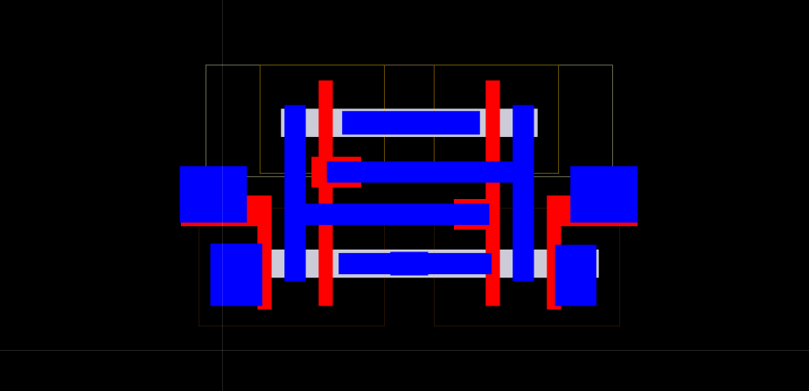
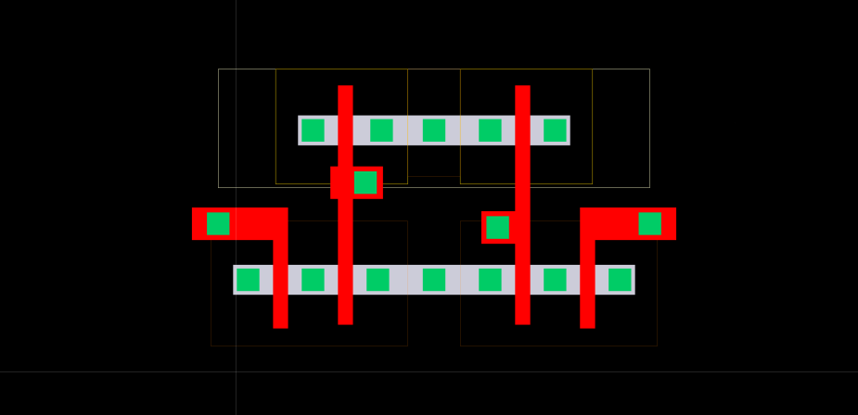
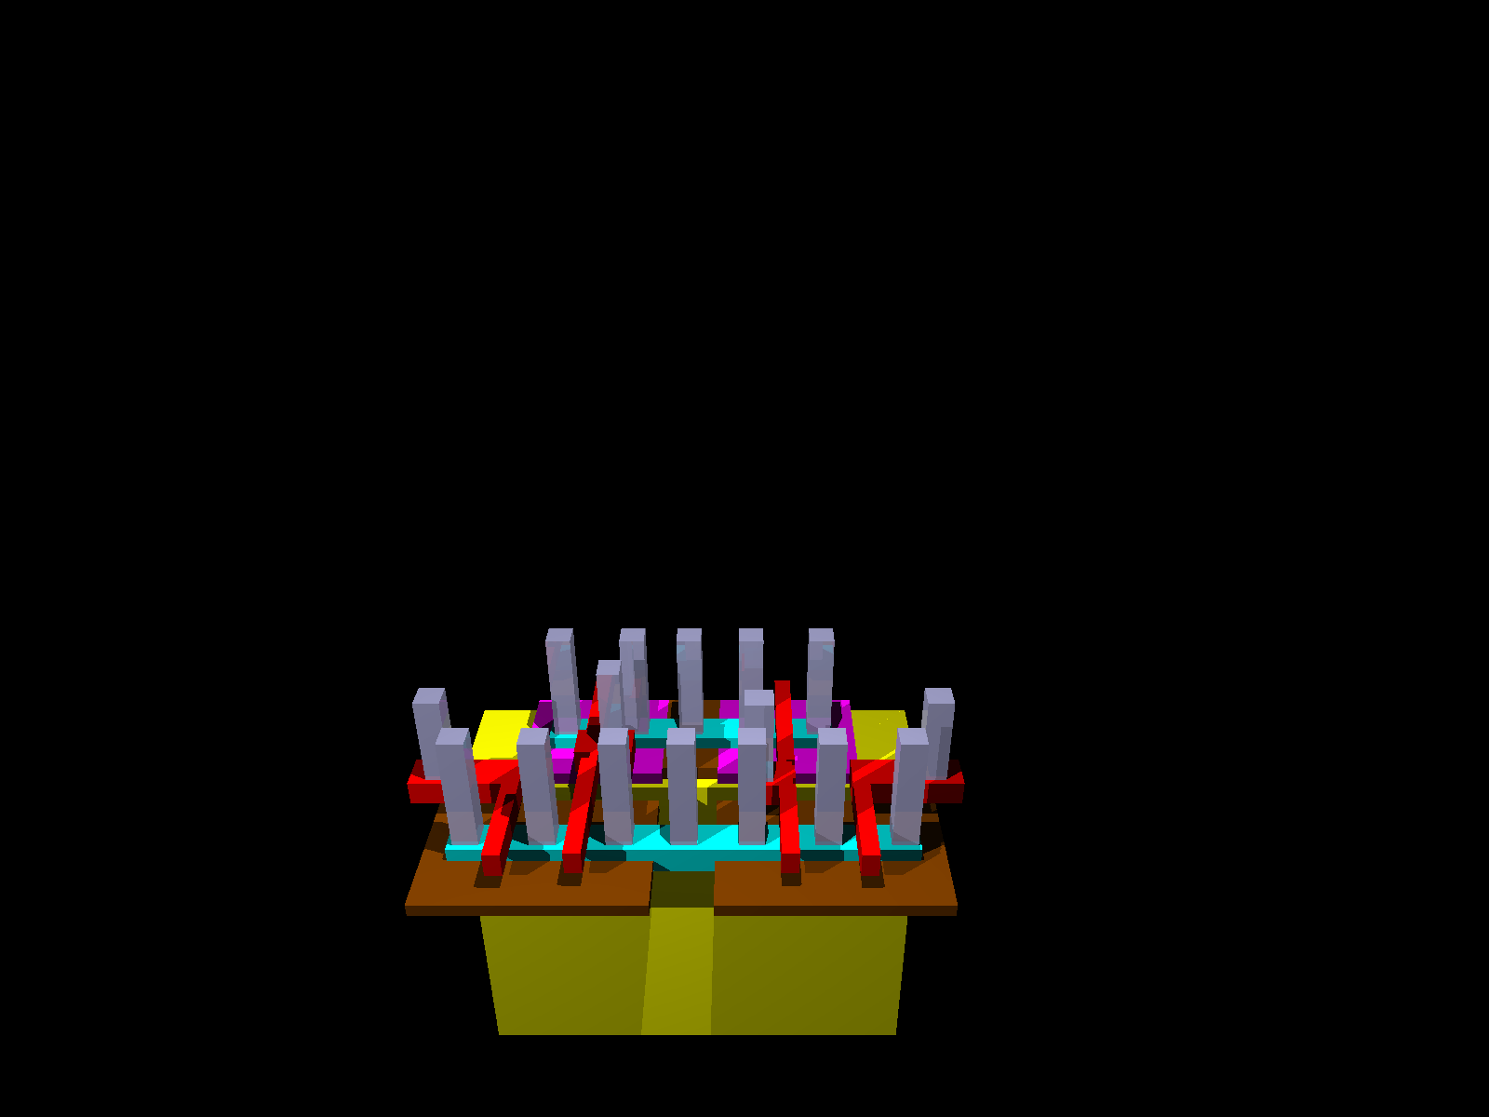
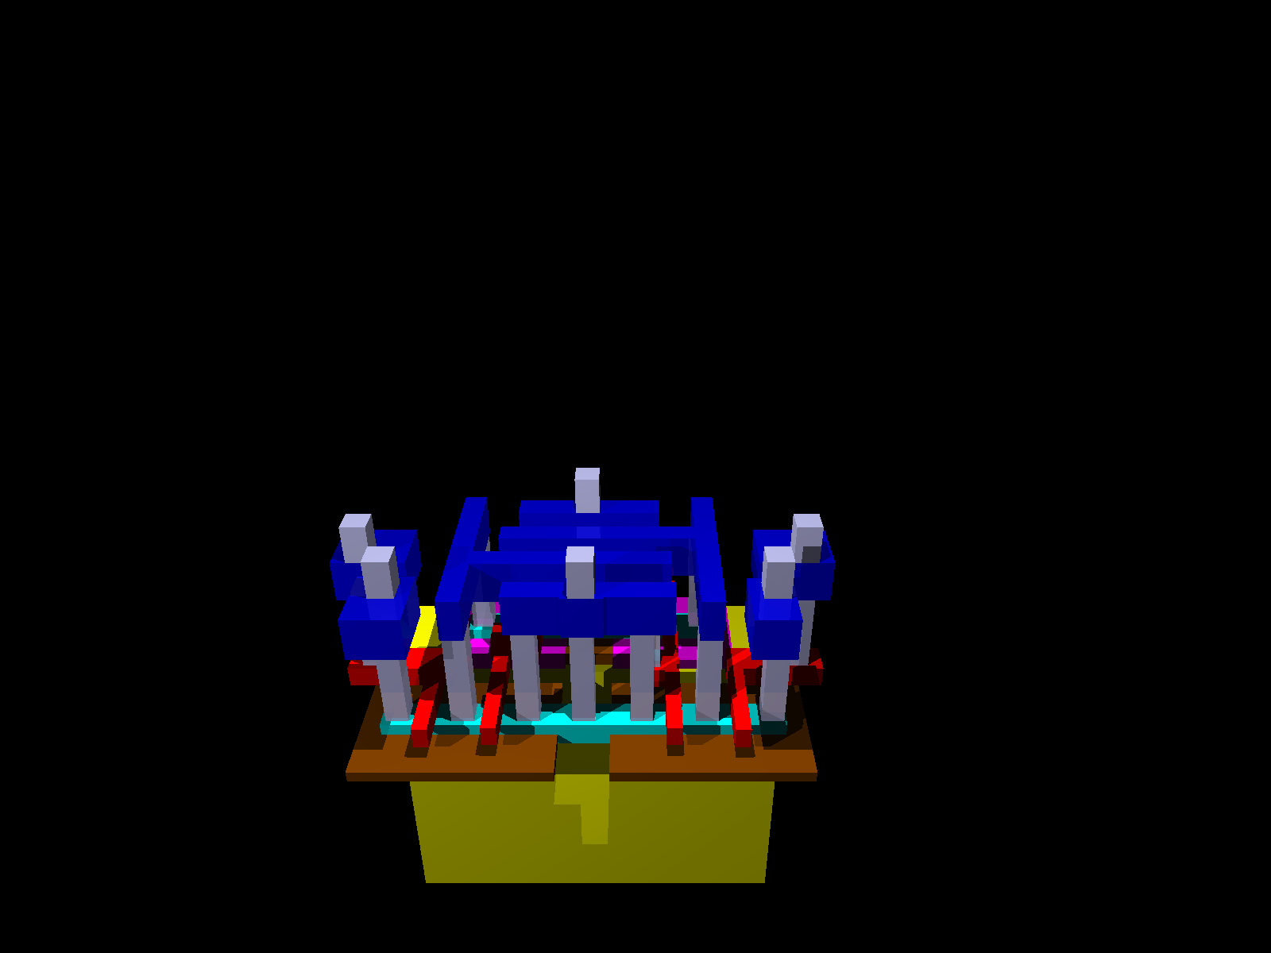
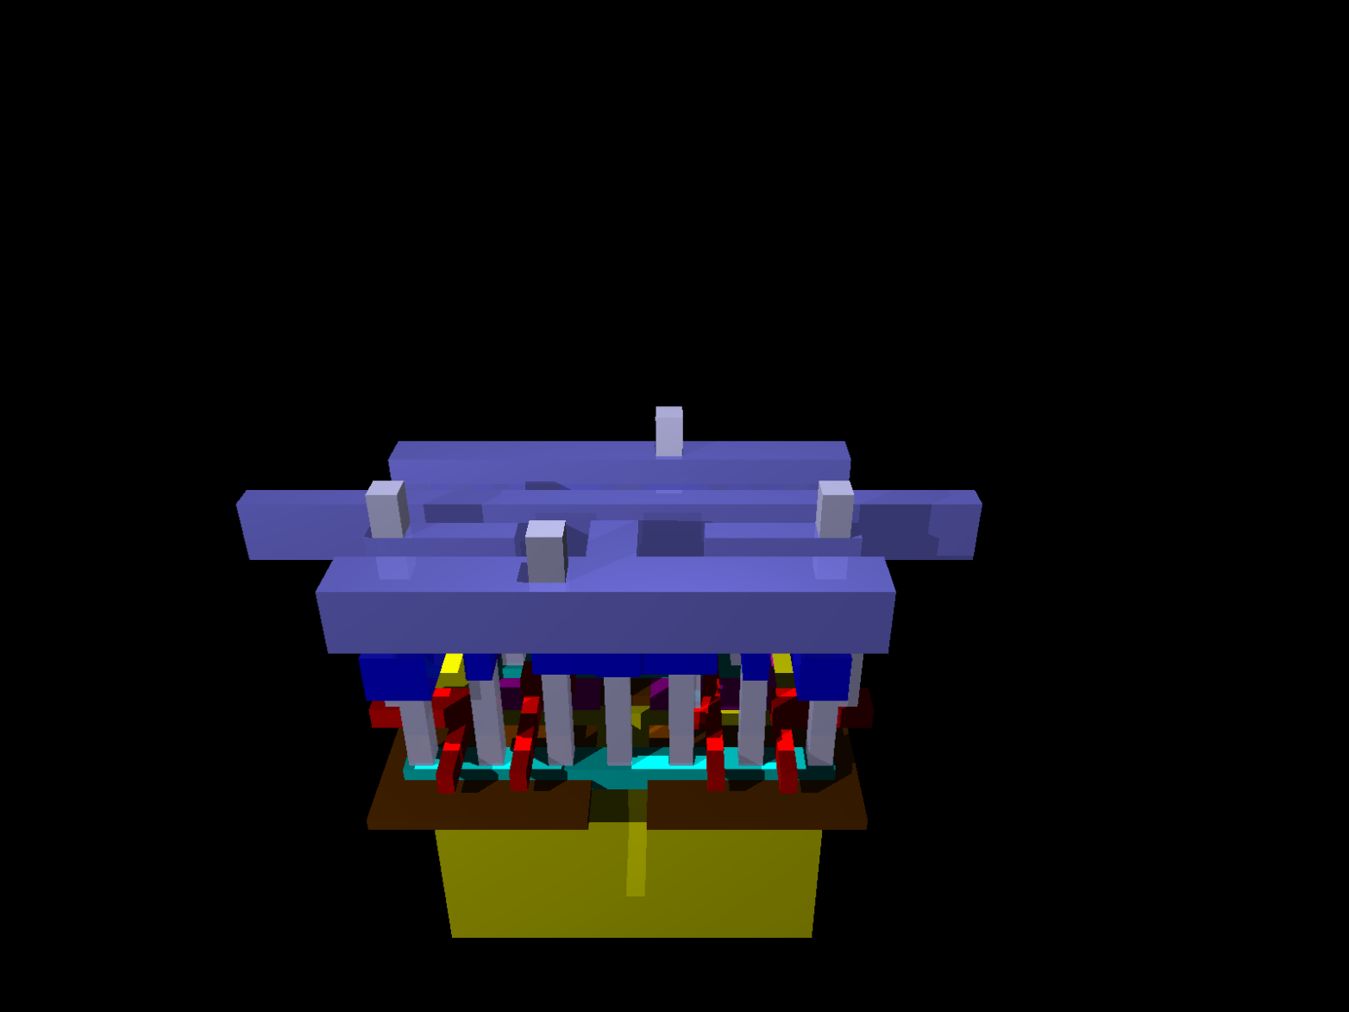
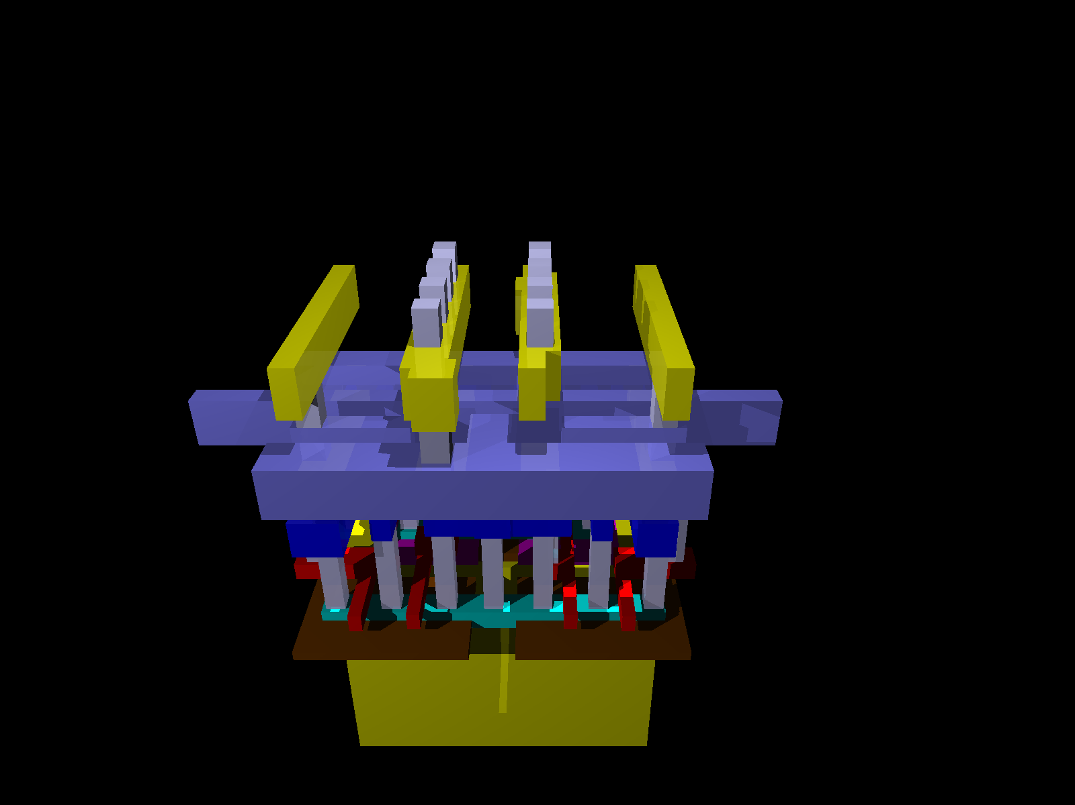
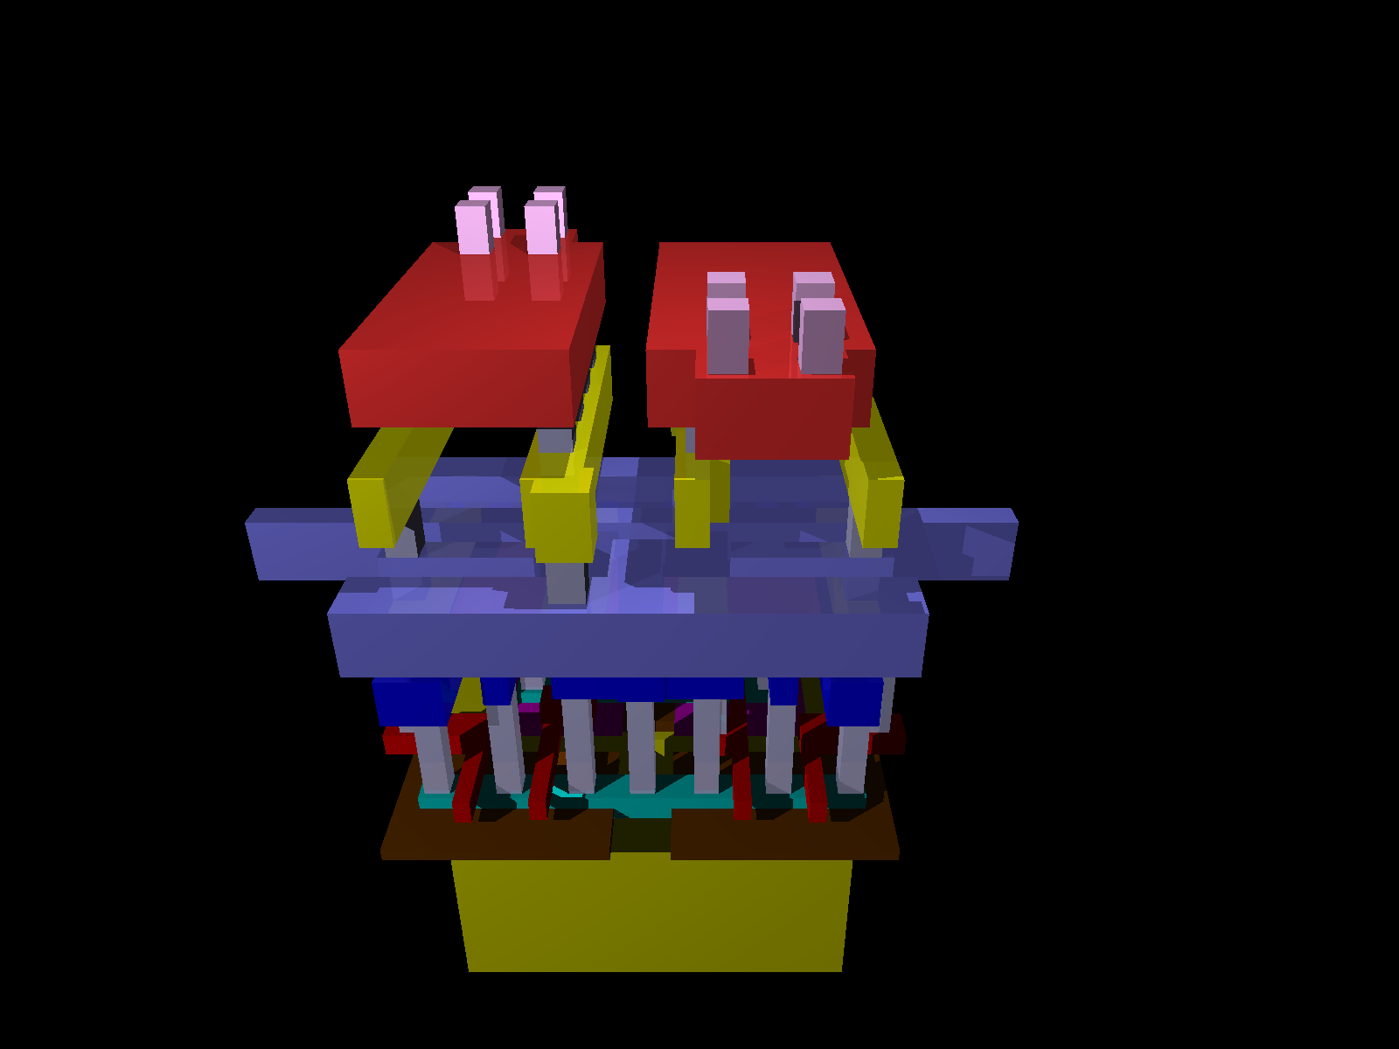
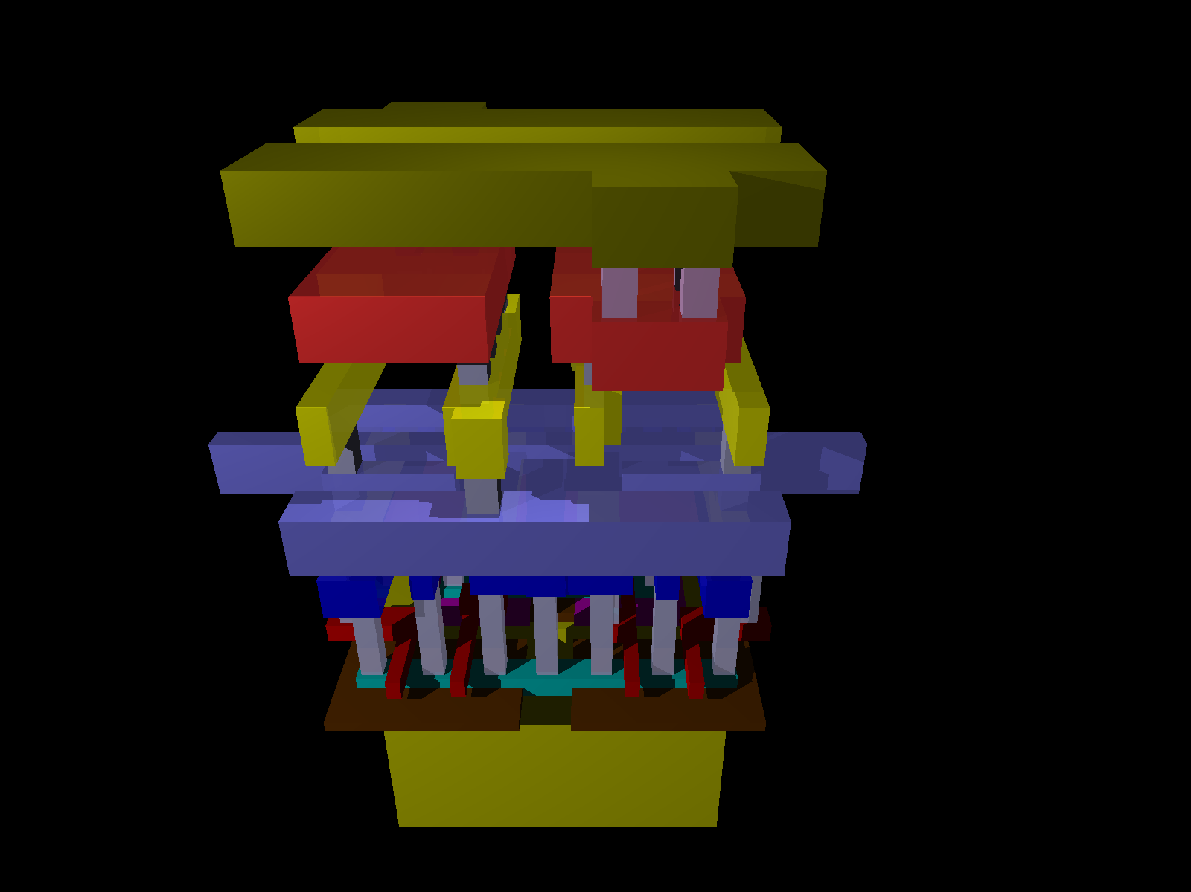

Layout
…

Slide 35
Layout
…

Slide 36
Layout
…

Slide 37
Layout
…

Slide 38
Layout
…

Slide 39
Layout
…

Slide 40
Layout
…

Slide 41
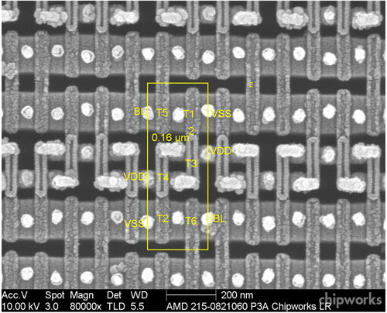
Write
SRAM
AMD 215-0821060 28 nm HP 6T-SRAM at Poly - Plan View SEM
https://www.chipworks.com/about-chipworks/overview/blog/review-tsmc-28-nm-process-technology

Slide 42
Write
SRAM
https://www.chipworks.com/about-chipworks/overview/blog/review-tsmc-28-nm-process-technology

Slide 43
EQ
BL
BL
Wird im Schaltpunkt initialisiert,
d.h der Zustand ist metastabil
Schnelles Umkippen durch positive
Rückkopplung
SE selektiert den Verstärker
V
DD
SE
SE

Slide 44
V
DD
M
3
M
4
y
Out
bit
M
1
M
2
bit
SE
M
5

Slide 48
DRAM

Slide 49
Write
DRAM
Rd
Wr

Slide 50
Write
DRAM
Rd
Wr

Slide 51
Write
DRAM
Rd
Wr

Slide 52
Write
DRAM
Rd
Wr

Slide 53
Store
DRAM
Rd
Wr

Slide 54
Store
DRAM
Rd
Wr

Slide 55
Read
DRAM
Rd
Wr

Slide 56
Read
DRAM
Rd
Wr

Slide 57
Read
DRAM
Rd
Wr

Slide 58
Read
DRAM
Rd
Wr

Slide 59
Write
1 transistor DRAM
Wr/Rd

Slide 60
Write
1 transistor DRAM
Wr/Rd

Slide 61
Write
1 transistor DRAM
Wr/Rd

Slide 62
Write
1 transistor DRAM
Wr/Rd

Slide 63
Read
1 transistor DRAM
Wr/Rd

Slide 64
Read
1 transistor DRAM
Wr/Rd

Slide 65
Read
1 transistor DRAM
Wr/Rd

Slide 66
Refresh
1 transistor DRAM
Wr/Rd

Slide 67
Refresh
1 transistor DRAM
Wr/Rd

Slide 68
Refresh
1 transistor DRAM
Wr/Rd

Slide 69
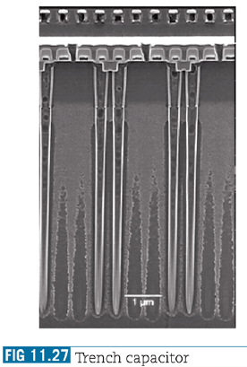

Slide 70
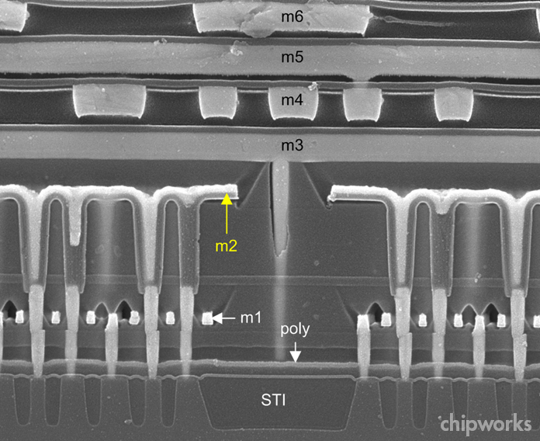
DRAM
Embedded DRAM in Nintendo Wii U GPU fabbed by Renesas (45-nm)
http://chipworksrealchips.blogspot.de/2014/02/intels-e-dram-shows-up-in-wild.html

Slide 71
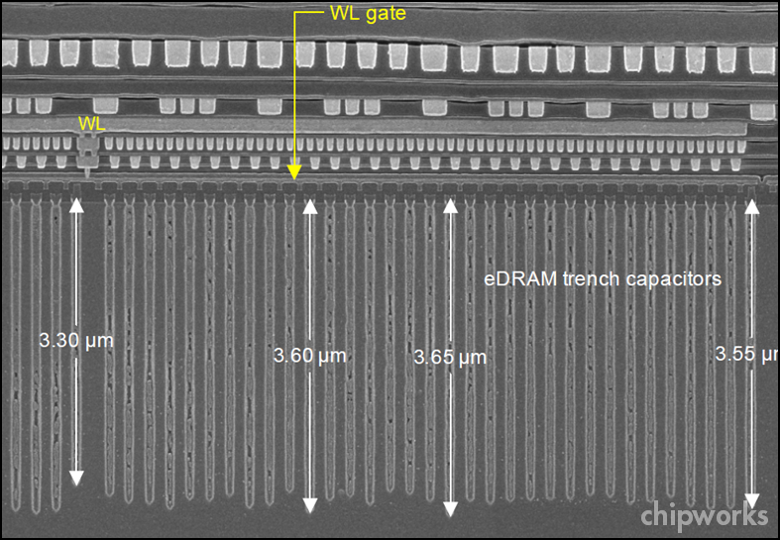
DRAM
Embedded DRAM in IBM Power 7+ microprocessor (32-nm)

Slide 72
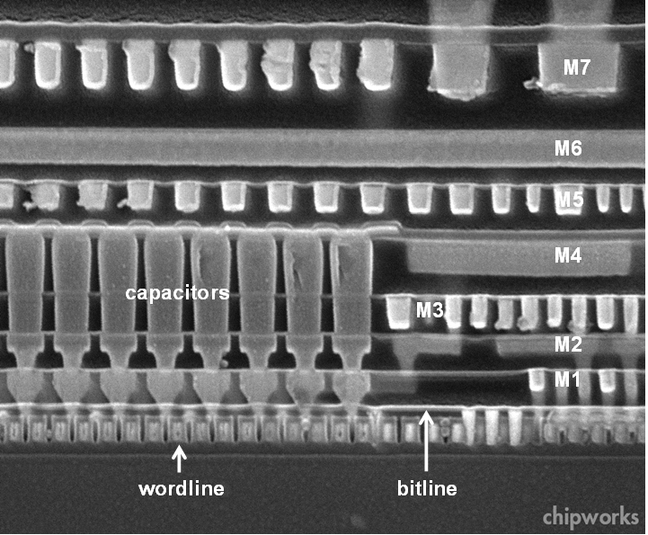
DRAM
Intel’s 22-nm embedded DRAM stack

Slide 73
Permanentspeicher
(non-volatile)

Slide 74
Speicherzugriff
Speicherzugriff
Idee

Slide 75
Speicherzugriff
Speicherzugriff
Idee

Slide 76
Speicherzugriff
Speicherzugriff
Idee

Slide 77
Speicherzugriff
Speicherzugriff
Idee
Fehler!

Slide 78
Speicherzugriff
Speicherzugriff
Dioden

Slide 79
Speicherzugriff
Speicherzugriff
Dioden

Slide 80
Speicherzugriff
Speicherzugriff
Dioden

Slide 81
Speicherzugriff
Speicherzugriff
Dioden

Slide 82
Speicherzugriff
Speicherzugriff
Schalter

Slide 83
Speicherzugriff
Speicherzugriff
Schalter

Slide 84
Speicherzugriff
Speicherzugriff
Transistor (ODER-Schaltung)

Slide 85
Speicherzugriff
Speicherzugriff
Transistor (ODER-Schaltung)

Slide 86
Speicherzugriff
Speicherzugriff
Transistor (ODER-Schaltung)

Slide 87
Speicherzugriff
Speicherzugriff
Transistor (ODER-Schaltung)

Slide 88
Speicherzugriff
Speicherzugriff
Transistor (ODER-Schaltung)

Slide 89
…
ROM

Slide 90
EPROM, EEPROM und FLASH

Slide 91
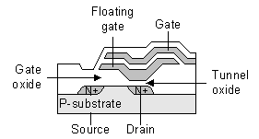
…
Durch die gespeicherte Ladung wird die Schwellspannung des Transistors zu höheren Werten verschoben. Das Auslesen erfolgt bei niedrigen Spannungen. Ist U_{th} verschoben, schaltet der Transistor nicht ein.
Ids
V0
- - - - - - - - - - - - - - - - - - - - - - - - - - -
++++++++++++++++++++++++++++++++
V0 = Q0/C0
Vgs

Slide 92
Feldemission
Bei der Feldemission werden durch ein ausreichend starkes elektrisches Feld (mehr als 10⁹ V/m) Elektronen mit einer sehr geringen Energiebreit aus einer (negativ geladenen) Kathode gelöst. Klassisch betrachtet ist es für ein Teilchen mit einer bestimmten mittleren thermischen Energie, die kleiner ist als die Höhe der Austrittsarbeit, unmöglich, das Kathodenmaterial zu verlassen. Quantenmechanisch betrachtet gibt es jedoch eine bestimmte Wahrscheinlichkeit, dass einzelne Elektronen aus dem Festkörper austreten. Diese werden dann durch das hohe äußere Feld abgesaugt. Diesen Effekt nennt man allgemein auch Tunneleffekt. Das Elektron tunnelt also durch den Potentialwall, der durch das äußere elektrische Feld verkippt wurde – diese spezielle Art von Tunneln nennt man auch „Fowler-Nordheim-Tunneln“ (benannt nach Ralph Howard Fowler und Lothar Nordheim).^{[1]}
Vakuum
+
Kristall

Slide 93
Feldemission
Bei der Feldemission werden durch ein ausreichend starkes elektrisches Feld (mehr als 10⁹ V/m) Elektronen mit einer sehr geringen Energiebreite aus einer (negativ geladenen) Kathode gelöst. Klassisch betrachtet ist es für ein Teilchen mit einer bestimmten mittleren thermischen Energie, die kleiner ist als die Höhe der Austrittsarbeit, unmöglich, das Kathodenmaterial zu verlassen. Quantenmechanisch betrachtet gibt es jedoch eine bestimmte Wahrscheinlichkeit, dass einzelne Elektronen aus dem Festkörper austreten. Diese werden dann durch das hohe äußere Feld abgesaugt. Diesen Effekt nennt man allgemein auch Tunneleffekt. Das Elektron tunnelt also durch den Potentialwall, der durch das äußere elektrische Feld verkippt wurde – diese spezielle Art von Tunneln nennt man auch „Fowler-Nordheim-Tunneln“ (benannt nach Ralph Howard Fowler und Lothar Nordheim).^{[1]}
Vakuum
+
Kristall

Slide 94
Programmierung - FNT
EPROM program, Fowler-Nordheim tunnelling
- - - - - - - - - - - - - - - - - - - - - - - - - - -
++++++++++++++++++++++++++++++++
1.1eV
3.25eV
-
4.7eV

Slide 95
Programmierung - CHE
EPROM program, channel hot carrier injection
- - - - - - - - - - - - - - - - - - - - - - - - - - -
-

Slide 96
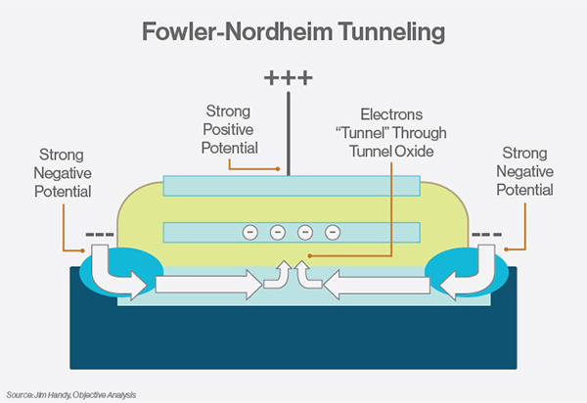
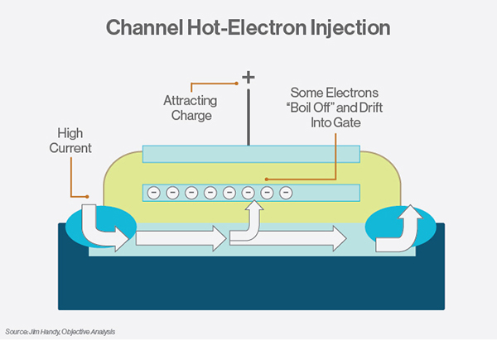
Programmierung
EPROM program

Slide 97
Löschen - UV
EPROM erase
- - - - - - - - - - -
-
~hv

Slide 98
Löschen - FNT
EEPROM erase, Fowler-Nordheim tunnelling
-

Slide 99
EEPROM – verschiedene Möglichkeiten

Slide 100
Variante 1
Erase and program based on tunnel effect

Slide 101
Erase
EEPROM (erase and program based on tunnel effect)

Slide 102
Erase
EEPROM (erase and program based on tunnel effect)
HV
HV

Slide 103
Erase
EEPROM (erase and program based on tunnel effect)
HV
HV

Slide 104
Erase
EEPROM (erase and program based on tunnel effect)
Not used

Slide 105
Program
EEPROM (erase and program based on tunnel effect)

Slide 106
Program
EEPROM (erase and program based on tunnel effect)
0 1
HV

Slide 107
Program
EEPROM (erase and program based on tunnel effect)
0 1
HV

Slide 108
Program
EEPROM (erase and program based on tunnel effect)

Slide 109
Program
EEPROM (erase and program based on tunnel effect)
1 0

Slide 110
Program
EEPROM (erase and program based on tunnel effect)
1 0

Slide 111
Program
EEPROM (erase and program based on tunnel effect)

Slide 112
Variante 2
Erase based on tunnel effect, program based on hot carriers injection

Slide 113
Erase particular bit
EEPROM (erase based on tunnel effect, program based on hot carriers injection)

Slide 114
Erase particular bit
EEPROM (erase based on tunnel effect, program based on hot carriers injection)

Slide 115
Erase particular bit
EEPROM (erase based on tunnel effect, program based on hot carriers injection)

Slide 116
Erase particular bit
EEPROM (erase based on tunnel effect, program based on hot carriers injection)

Slide 117
Program particular bit
EEPROM (erase based on tunnel effect, program based on hot carriers injection)

Slide 118
Program particular bit
EEPROM (erase based on tunnel effect, program based on hot carriers injection)

Slide 119
Program particular bit
EEPROM (erase based on tunnel effect, program based on hot carriers injection)

Slide 120
Program particular bit
EEPROM (erase based on tunnel effect, program based on hot carriers injection)

Slide 121
Variante 3
1 Transistor EEPROM (erase based on tunnel effect, program based on hot carriers injection)

Slide 122
Erase
1 Transistor EEPROM (erase based on tunnel effect, program based on hot carriers injection)

Slide 123
Erase
1 Transistor EEPROM (erase based on tunnel effect, program based on hot carriers injection)

Slide 124
Erase
1 Transistor EEPROM (erase based on tunnel effect, program based on hot carriers injection)

Slide 125
Erase
1 Transistor EEPROM (erase based on tunnel effect, program based on hot carriers injection)

Slide 126
Program
1 Transistor EEPROM (erase based on tunnel effect, program based on hot carriers injection)

Slide 127
Program
1 Transistor EEPROM (erase based on tunnel effect, program based on hot carriers injection)

Slide 128
Program
1 Transistor EEPROM (erase based on tunnel effect, program based on hot carriers injection)

Slide 129
Program
1 Transistor EEPROM (erase based on tunnel effect, program based on hot carriers injection)

Slide 130
FLASH Speicher

Slide 131
Flash is a very popular term when it comes to storage media as it is used by portable devices like phones, tablets, and media players. Flash actually is an offspring of EEPROM, which stands for Electrically Erasable Programmable Read-Only Memory. The main difference between EEPROM and Flash is the type of logic gates that they use. While EEPROM uses the faster NOR (a combination of Not and OR), Flash uses the slower NAND (Not and AND) type. The NOR type is a lot faster than the NAND type but there is the matter of affordability as the former is significantly more expensive than the NAND type.
Another advantage of EEPROM over Flash is in how you can access and erase the stored data. EEPROM can access and erase the data byte-wise or a byte at a time. In comparison, Flash can only do so block-wise. In order to simplify the whole thing, individual bytes are grouped into a smaller number of blocks, which can have thousands of bytes in each block. This is a bit problematic when you only want to read or write to a single byte at a time; which is what’s typically needed in executing the code of a program. This is a reason why Flash cannot be used in electronic circuits that require byte-wise access to data. Data in Flash can also be executed, but it needs to be read as a whole and loaded into RAM beforehand.
EEPROM was designed to be read a lot more than it is written. This is in-line with programming for electronic circuits where you write to the chip a number of times while testing the program. Then, it is stored for good, only to be read every time the data is needed. This is not very suitable for storage media where data is routinely written and read.
In typical use, Flash is used mainly to refer to storage media and can range anywhere from a GB to hundreds of GB. In contrast, EEPROM is usually reserved for permanent code storage in electronic chips. Typical values range from kilobytes to a couple of megabytes.
Summary:
1.Flash is just one type of EEPROM
2.Flash uses NAND type memory while EEPROM uses NOR type
3.Flash is block-wise erasable while EEPROM is byte-wise erasable
4.Flash is constantly rewritten while other EEPROMs are seldom rewritten
5.Flash is when large amounts are needed while EEPROM is used when only small amounts are needed

Slide 132
Der Mechanismus, der die Elektronen durch die isolierende Oxidschicht passieren lässt, wird Fowler-Nordheim-Tunneleffekt genannt (nach ihren ersten Erforschern), d. h. bei einem Flashspeicher handelt es sich um die Anwendung eines nur quantenmechanisch deutbaren Effekts. Um die Wahrscheinlichkeit, dass Elektronen zum Floating-Gate tunneln, zu erhöhen, wird oft das Verfahren CHE (engl. channel hot electron) verwendet: Die Elektronen werden durch Anlegen einer Spannung über dem Kanal, also zwischen Drain und Source, beschleunigt und dadurch auf ein höheres Energieniveau (daher engl. hot) gehoben, wodurch sie schon bei geringeren Spannungen (typischerweise 10 V) zwischen Gate und Kanal zum Floating-Gate tunneln.
Ein Flash-Speicher besteht aus einer bestimmten, von der Speichergröße abhängigen Anzahl einzelner Speicherelemente. Die Bytes oder Worte (typisch durchaus bis 64 Bit) können einzeln adressiert werden. Dabei können sie in einigen Architekturen auch einzeln geschrieben werden, wogegen bei anderen nur größere Datenmengen auf einmal programmiert werden können. In der Regel ist die entgegengesetzte Operation, das Löschen, aber nur in größeren Einheiten, sogenannten Sektoren (meistens ein Viertel, Achtel, Sechzehntel usw. der Gesamtspeicherkapazität) möglich.
Flash-Speicher haben eine begrenzte Lebensdauer, die in einer maximalen Anzahl an Löschzyklen angegeben wird (10.000 bis 100.000 Zyklen für NOR-Flash und bis zu zwei Millionen für NAND-Flash). Dies entspricht gleichzeitig der maximalen Anzahl Schreibzyklen, da der Speicher jeweils blockweise gelöscht werden muss, bevor er wieder beschrieben werden kann. Diese Zyklenzahl wird Endurance (Beständigkeit) genannt. Verantwortlich für diese begrenzte Lebensdauer ist das Auftreten von Schäden in der Oxidschicht im Bereich des Floating-Gates, was das Abfließen der Ladung bewirkt.^{[3]}
Eine andere wichtige Kenngröße ist die Zeit der fehlerfreien Datenhaltung, die Retention.
Ein weiterer Nachteil ist, dass der Schreibzugriff bei Flash-Speicher erheblich langsamer erfolgt als der Lesezugriff. Zusätzliche Verzögerungen können dadurch entstehen, dass immer nur ganze Blöcke gelöscht werden können.
Der Flash-Speicher speichert seine Informationen auf dem Floating-Gate. Bei einem Löschzyklus durchtunneln die Elektronen die Oxidschicht. Dafür sind hohe Spannungen erforderlich. Dadurch wird bei jedem Löschvorgang die Oxidschicht, die das Floating-Gate umgibt, ein klein wenig beschädigt (Degeneration). Irgendwann ist die Isolation durch die Oxidschicht nicht mehr gegeben, die Elektronen bleiben nicht mehr auf dem Floating-Gate gefangen, und die auf der Speicherzelle gespeicherte Information geht verloren. Der Defekt einer einzelnen Zelle macht einen Flash-Speicher jedoch noch lange nicht unbrauchbar.

Slide 133
Als nichtflüchtiges Speichermedium steht der Flash-Speicher in Konkurrenz vor allem zu Festplatten und optischen Speichern wie DVDs und Blu-ray-Discs.
Ein wesentlicher Vorteil liegt in der mechanischen Robustheit von Flash-Speicher. Demgegenüber sind Festplatten sehr stoßempfindlich (Head-Crash). Häufig ist die Lebensdauer der Steckkontakte (USB-Stecker) der limitierende Faktor.

Slide 134
Read
Flash (http://de.slideshare.net/ruchiusha/07flash-memory-technology)
Ids
V0
Vgs

Slide 135
Read
Flash
Ids
V0
Vgs

Slide 136
Read
Flash
Ids
V0
Vgs
1
0

Slide 137
Erase
Flash
Ids
V0
Vgs

Slide 138
Erase
Flash
Ids
V0
Vgs

Slide 139
Erase
Flash
Ids
V0
Vgs

Slide 140
Erase
Flash
Ids
V0
Vgs

Slide 141
Program
Flash
Ids
V0
Vgs

Slide 142
Program
Flash
Ids
V0
Vgs

Slide 143
Program
Flash
Ids
V0
Vgs

Slide 144
Program
Flash
Ids
V0
Vgs

Slide 145
Ferroelectric RAM

Slide 146
Ferroelectric RAM
https://en.wikipedia.org/wiki/Ferroelectric_RAM
Struktur wie DRAM aber der Kondensator ist “permanent”
Reading, however, is somewhat different than in DRAM. The transistor forces the cell into a particular state, say "0". If the cell already held a "0", nothing will happen in the output lines. If the cell held a "1", the re-orientation of the atoms in the film will cause a brief pulse of current in the output as they push electrons out of the metal on the "down" side. The presence of this pulse means the cell held a "1". Since this process overwrites the cell, reading FeRAM is a destructive process, and requires the cell to be re-written if it was changed.
Q
V

Slide 147
Ferroelectric RAM
….
Permanent
RW
ROM
dynamisches RAM
EPROM
EEPROM
Flash
FeRAM

Slide 148
Ferroelectric RAM
https://en.wikipedia.org/wiki/Ferroelectric_RAM
Bariumtitanat, BaTiO₃
Bariumtitanat ist ein Ferroelektrikum und besitzt eine ausgeprägte Hystereseschleife. Wie alle Ferroelektrika besitzt es eine hohe Permittivität, welche stark von der elektrischen Feldstärke abhängt
Q
V

Slide 149
FERAM
write

Slide 150
FERAM
write

Slide 151
FERAM
write

Slide 152
FERAM
written

Slide 153
FERAM
Try read

Slide 154
FERAM
Try read

Slide 155
FERAM
Try read

Slide 156
FERAM
Try read

Slide 157
FERAM
Try read

Slide 158
FERAM
Non destructive read

Slide 159
FERAM
Non destructive read

Slide 160
FERAM

Slide 161
FERAM
Read with overwrite

Slide 162
FERAM
Read with overwrite

Slide 163
FERAM
Read with overwrite

Slide 164
FERAM
Read with overwrite

Slide 165
FERAM
Read with overwrite

Slide 166
FERAM
written

Slide 167
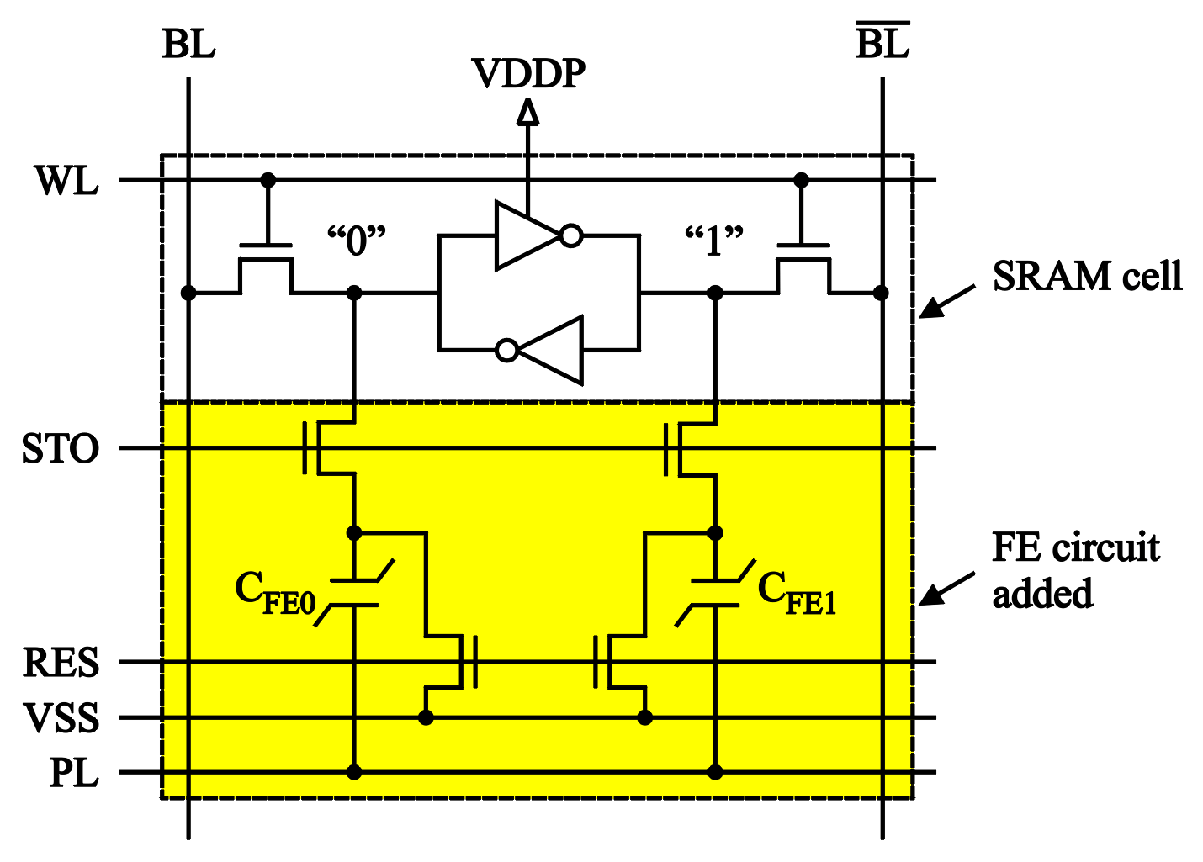

Slide 168
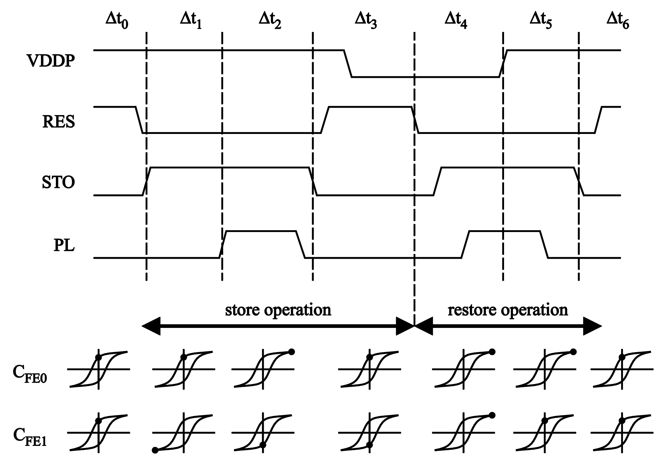

Slide 169
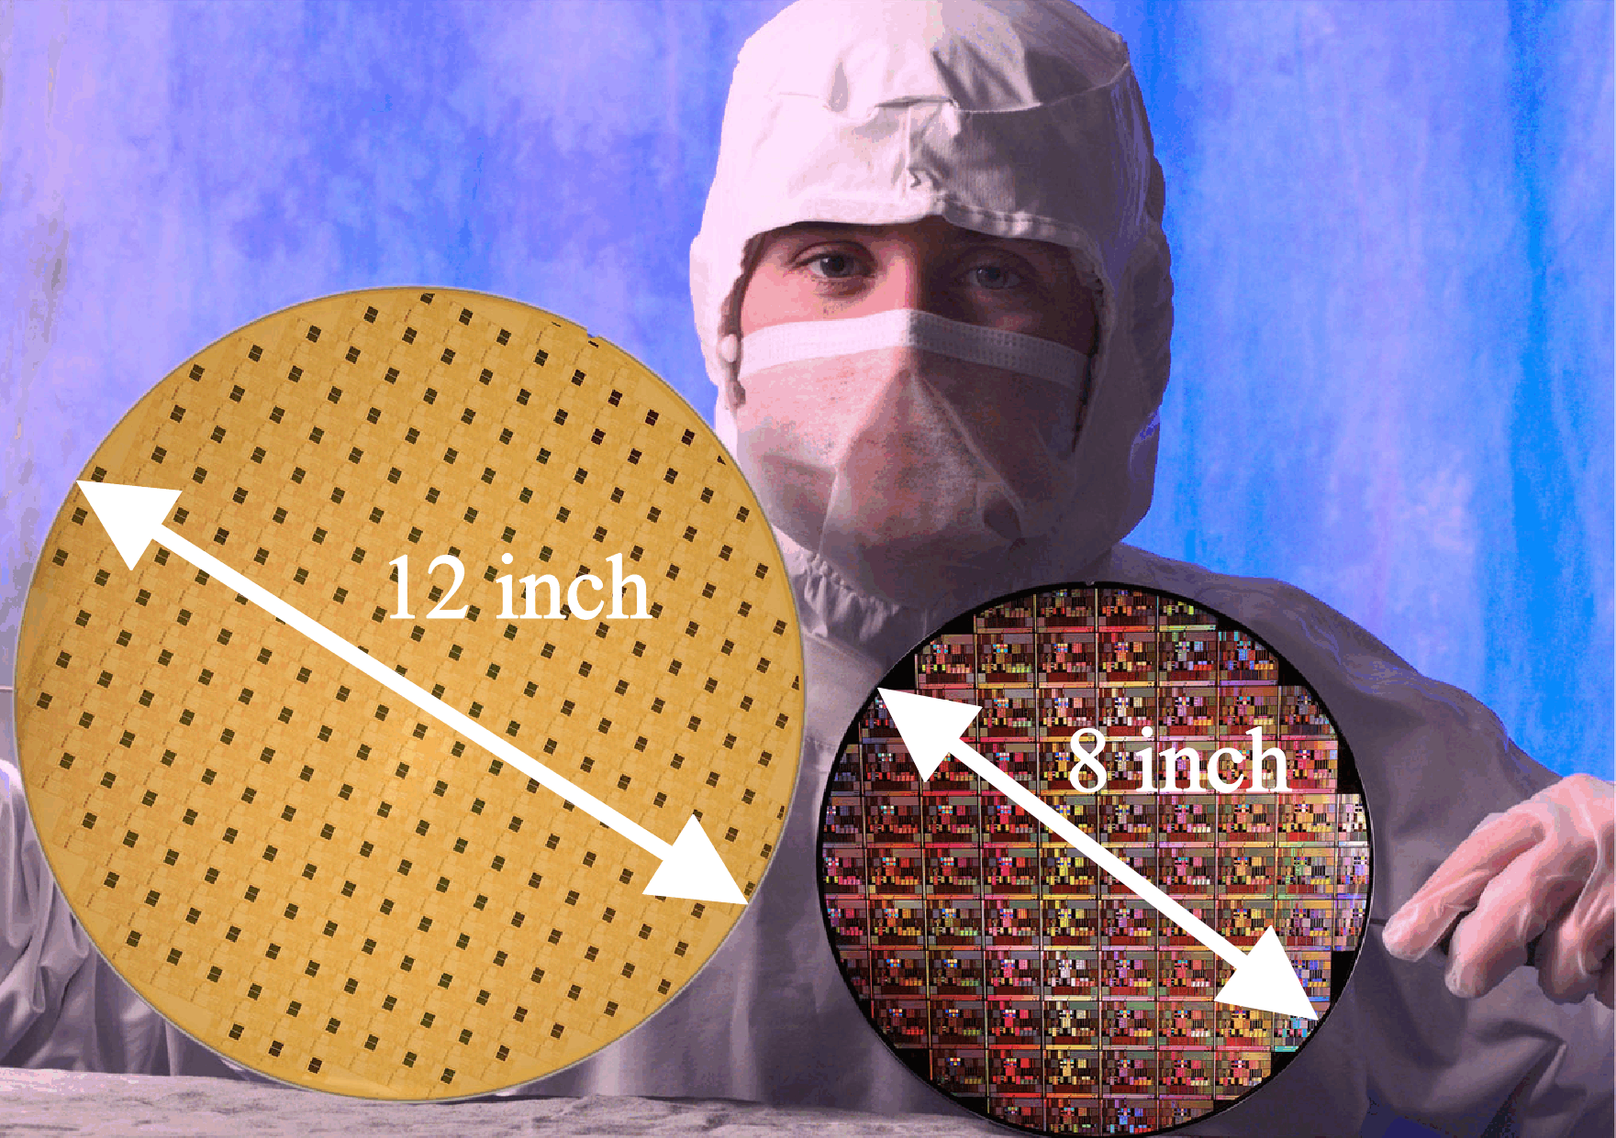
1 inch = 2,54 cm

Slide 170
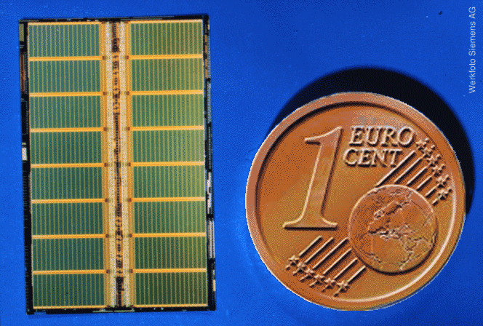
256 Mbit –Chip (16M x 16)

Slide 171
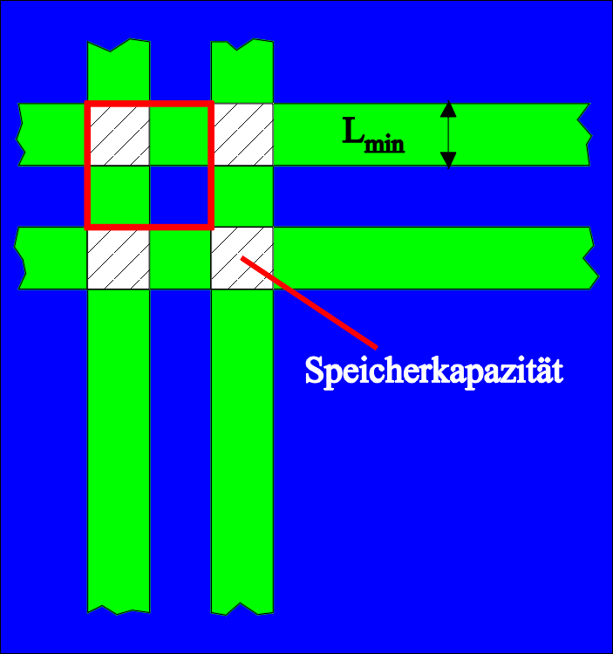
Maß für den Integrationsgrad :
Anzahl der Strukturquadrate
A
Häufig in der Literatur zu finden ist die Größe F² :
Notes:
Maßgebend für die Größe einer einzelnen Zelle ist die minimale Linienbreite der eingesetzten Technologie.
Als Maß wird die Anzahl der benötigten Strukturquadrate angegeben. Diese Angabe ist so gewählt, dass beim Integrieren der Zellen auf dem Chip der Abstand zu benachbarten Zellen mit berücksichtigt wird.
Damit ergäbe sich für eine Zelle mit der Fläche F² eine Anzahl von 4 Strukturquadraten, da mindesten eine Linienbreite Abstand zu den Nachbarzellen eingehalten werden muss.

Slide 172
FeRAM 8 - 13 F²
SRAM ≈ 60 F²
DRAM 8 F²
EEPROM ≈ 40 F²
FLASH 6 - 12 F²
Kleinste Strukturen auf dem Chip:
F = L_{min} = 45, 65, 90, 130, 180, ..., 300 nm
Notes:
Typische Zahlen für unterschiedliche Speichertypen sind hier aufgelistet.

